Slide 1
GIÁO ÁN MÔN KỂ CHUYỆN LỚP 4
GIÁO ÁN MÔN KỂ CHUYỆN LỚP 4
TIẾT 27: KỂ CHUYỆN ĐƯỢC CHỨNG KIẾN HOẶC THAM GIA

Slide 2
KỂ CHUYỆN
KIỂM TRA BÀI CŨ:
Kể lại một câu chuyện nói về lòng dũng cảm mà em đã được nghe hoặc được đọc.
Em hiểu được điều gì qua câu chuyện em vừa kể?

Slide 3
KỂ CHUYỆN
TIẾT 27: KỂ CHUYỆN ĐƯỢC CHỨNG KIẾN HOẶC THAM GIA.
Đề bài: Kể lại một câu chuyện về lòng dũng cảm mà em được chứng kiến hoặc tham gia.
Gợi ý
1 Tìm ví dụ về lòng dũng cảm:
- Các chú bộ đội, công an và cả những người dân bình thường vật lộn với nước lũ để cứu người, cứu tài sản (Em đã xem những hình ảnh này trên ti vi hoặc trực tiếp chứng kiến).
- Em thẳng thắn phê bình những việc làm sai trái của bạn (như: không có ý thức bảo vệ của công, thiếu ý thức kỉ luật, thiếu lễ độ với thầy cô, với người lớn tuổi); em biết nhận lỗi của mình,…

Slide 4
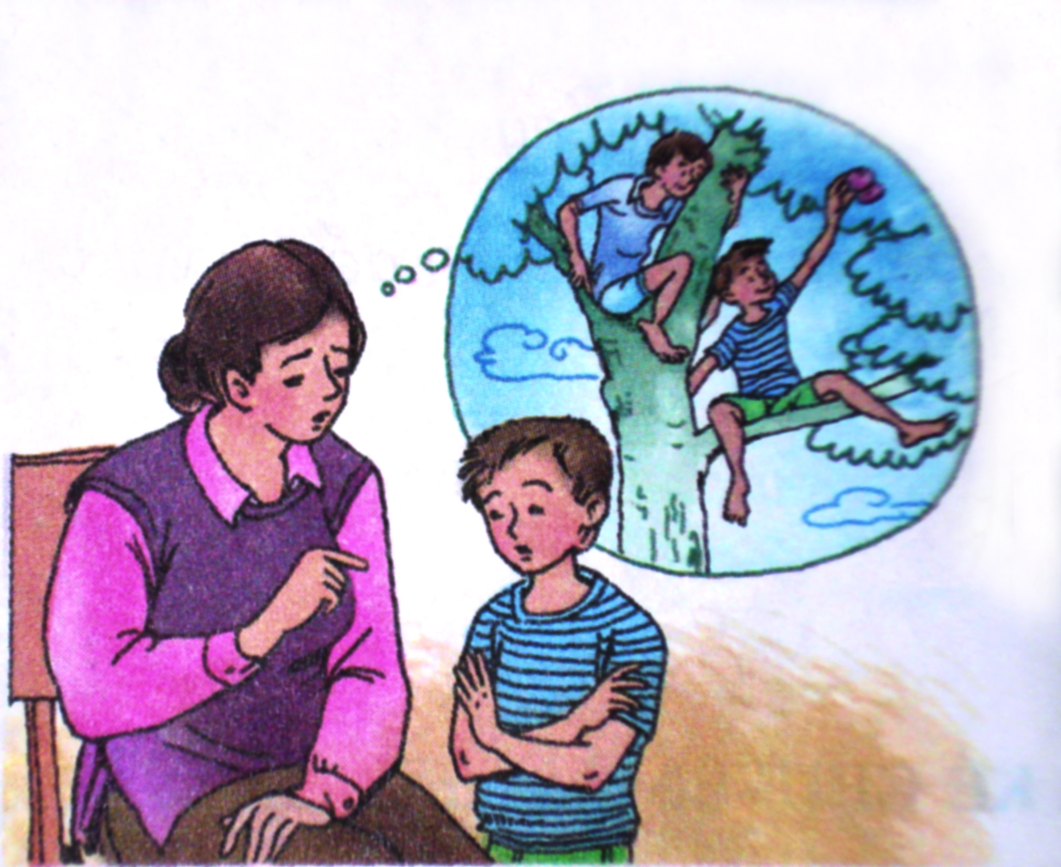
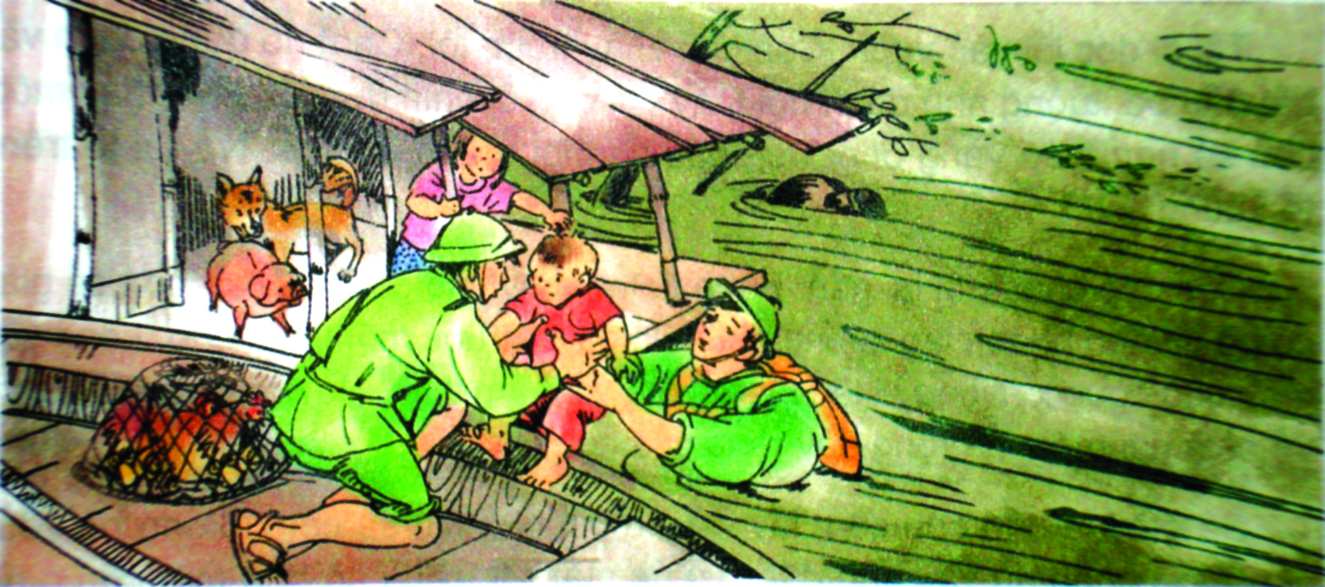

Slide 5
KỂ CHUYỆN
TIẾT 27: KỂ CHUYỆN ĐƯỢC CHỨNG KIẾN HOẶC THAM GIA.
Đề bài: Kể lại một câu chuyện về lòng dũng cảm mà em được chứng kiến hoặc tham gia.
Gợi ý
1 Tìm ví dụ về lòng dũng cảm:
- Các chú bộ đội, công an và cả những người dân bình thường vật lộn với nước lũ để cứu người, cứu tài sản (Em đã xem những hình ảnh này trên ti vi hoặc trực tiếp chứng kiến).
- Em thẳng thắn phê bình những việc làm sai trái của bạn (như: không có ý thức bảo vệ của công, thiếu ý thức kỉ luật, thiếu lễ độ với thầy cô, với người lớn tuổi); em biết nhận lỗi của mình,…

Slide 6
KỂ CHUYỆN
TIẾT 27: KỂ CHUYỆN ĐƯỢC CHỨNG KIẾN HOẶC THAM GIA.
Đề bài: Kể lại một câu chuyện về lòng dũng cảm mà em được chứng kiến hoặc tham gia.
Gợi ý
2 Nhớ và ghi lại vắn tắt câu chuyện định kể:
- Câu chuyện bắt đầu ra sao? Tên của người có hành động dũng cảm.
- Diễn biến chính của câu chuyện.
- Câu chuyện kết thúc thế nào?

Slide 7
KỂ CHUYỆN
TIẾT 27: KỂ CHUYỆN ĐƯỢC CHỨNG KIẾN HOẶC THAM GIA.
Đề bài: Kể lại một câu chuyện về lòng dũng cảm mà em được chứng kiến hoặc tham gia.
3 Kể thành lời.
Yêu cầu khi kể chuyện:
- Chọn truyện phù hợp với yêu cầu đề bài.
- Kể với giọng tự nhiên, lời kể rõ ràng.
- Phối hợp điệu bộ, cử chỉ, động tác.
4 Trao đổi về ý nghĩa của câu chuyện.
- Bạn cảm thấy thế nào khi chứng kiến hoặc tham gia việc làm ấy?
- Bạn muốn nói điều gì qua câu chuyện vừa kể?
- Qua câu chuyện mà bạn vừa kể thì bạn đã học tập được điều gì?

Slide 8
An khanh – Thịnh Vượng – Thành đạt
Cảm ơn các thầy giáo, cô giáo đã về dự tiếât học. Chúc các thầy cô cùng gia đình bước sang năm mới tràn đầy sức khoẻ và hạnh phúc.

